Slide 1

C dersi
Bilişim Topluluğu

Slide 2
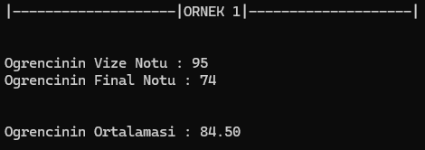
Örnek 1
Kullanıcıdan alınan Vize ve Final notları ile Ortalamasını yazdıran kodu yazınız.

Slide 3
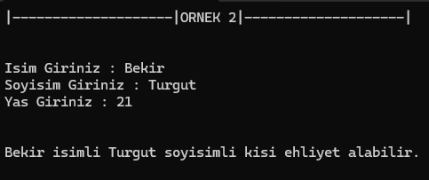
ÖRNEK 2
Kullanıcıdan alınan isim , soyisim ve yaş bilgisini alıp yaşını kontrol ederek ehliyet alıp alamayacağını belirten kodu yazınız.

Slide 4
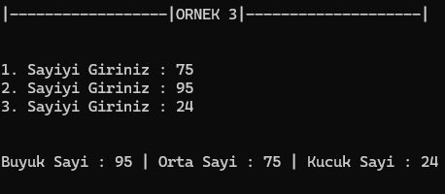
ÖRNEK 3
Kullanıcıdan alınan 3 sayıyı sıralayan kodu yazınız.

Slide 5
Katılımınız için teşekkür ederiz
Bilişim Topluluğu

